Slide 1

2. Пуриновые рецепторы
Нгуен Т.

Slide 2
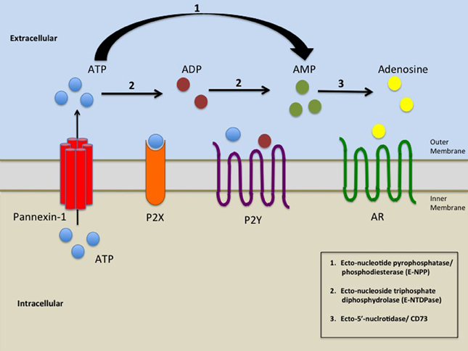
Пуриновые рецепторы
Пуринергические рецепторы связываются с АТФ или аденозином
Аденозин, хотя и не является классическим нейромедиатором, оказывает модулирующее действие на нервную систему и периферию.
Высокая метаболическая активность, приводящая к потреблению АТФ, или недостаточная регенерация АТФ могут привести к накоплению аденозина.
Аденозин действует как локальный диффузионный сигнал, сообщающий метаболический статус нейронов окружающим клеткам.
Клетки млекопитающих экспрессируют эктонуклеотидазы, которые метаболизируют нуклеотиды в аденозин, служащий дополнительным внеклеточным передатчиком.

Slide 3
Подтипы.
Название | Активация | Класс
P1-рецепторы | аденозин | Рецепторы, связанные с G-белками
P2Y-рецепторы | нуклеотиды:ATP ADP UTP UDP UDP-глюкоза | Рецепторы, связанные с G-белками
P2X-рецепторы | ATP | Лигандосвязанные ионные каналы

Slide 4
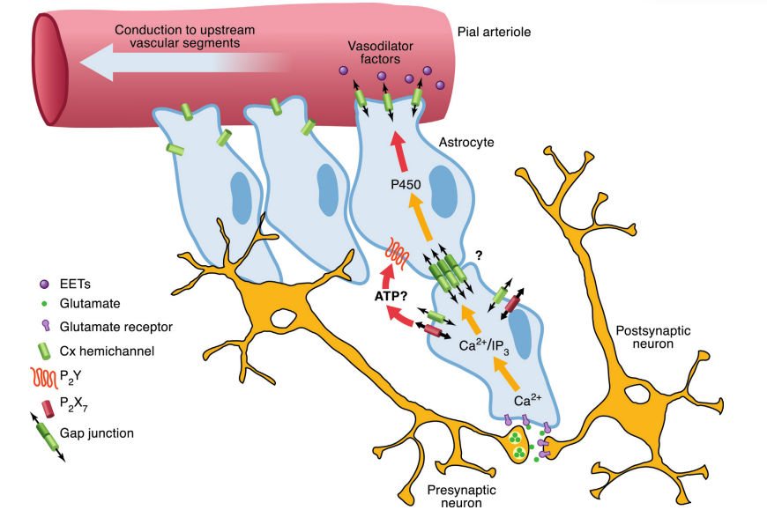
Локализация в нейронах и астроцитах

Slide 5
Функция в НС
В мозге, когда нервные клетки обмениваются информацией, используется вещество под названием ATP. Оно выполняет роль в возбуждении нейронов и в общении между нервами и глиальными клетками. ATP влияет на различные рецепторы в нервной системе, а аденозин и ATP стимулируют рост астроцитов.
В микроглии, особенных клетках в мозге, есть рецепторы Р2Х и Р2Y. Например, рецептор Р2Y6 играет важную роль в фагоцитозе, а P2Y12 функционирует как рецептор, распознающий определенные паттерны. Рецепторы P2RX4 связаны с обработкой болевых ощущений.
В периферической нервной системе шванновские клетки реагируют на стимуляцию нервов, взаимодействуя с ATP и аденозином, что модулирует высвобождение нейромедиаторов.
В ощущении вкуса используются рецепторы Р2Х2 и Р2Х3, а также эктонуклеотидаза, которая инактивирует нейромедиаторы. В сетчатке и обонятельной луковице мозга ATP вызывает кальциевые сигналы, влияя на гомеостаз в нервной ткани и регулируя кровоток.

